Slide 1


Slide 2
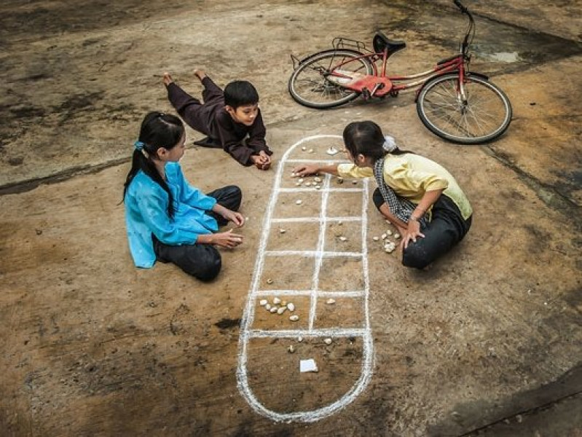
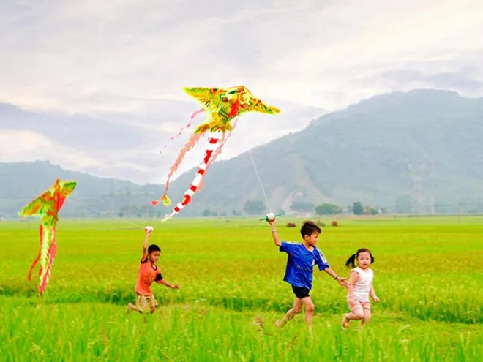
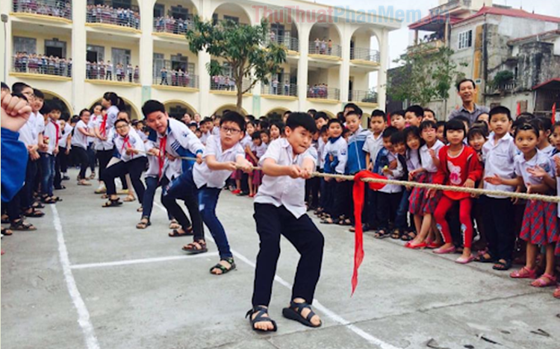
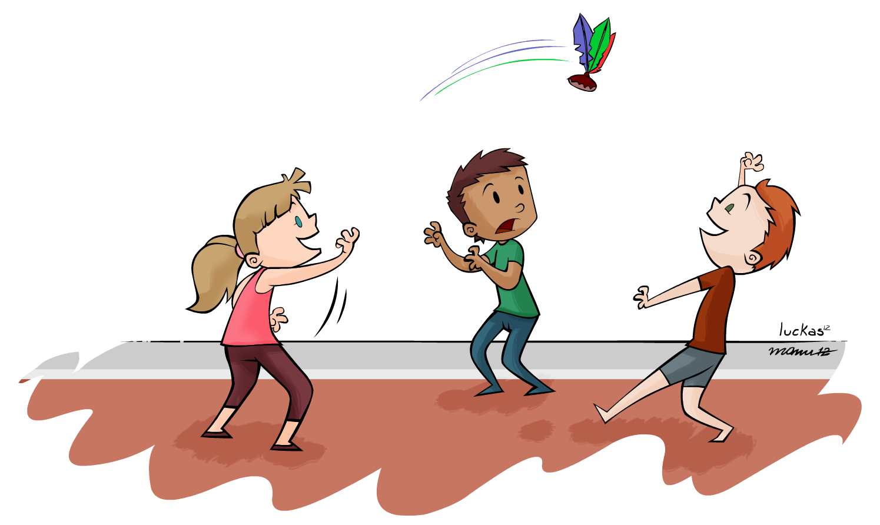
1
3
Em hãy nêu tên 4 hoạt động hay trò chơi tương ứng với 4 bức tranh?
2
4

Slide 3

TIẾT: 65-66-67
VIẾT BÀI VĂN THUYẾT MINH VỀ QUY TẮC, LUẬT LỆ TRONG MỘT HOẠT ĐỘNG HAY TRÒ CHƠI

Slide 4

I. ĐỊNH HƯỚNG

Slide 5



? Thế nào là viết bài văn thuyết minh về quy tắc, luật lệ trong một hoạt động hay trò chơi?
? Theo em mục đích của việc viết bài văn thuyết minh về quy tắc, luật lệ trong một hoạt động hay trò chơi là gì?
? Các thao tác cần để thực hiện viết bài văn thuyết minh về quy tắc, luật lệ trong một hoạt động hay trò chơi ra sao?
- Viết bài văn thuyết minh về quy tắc, luật lệ trong một hoạt động hay trò chơi là giới thiệu những quy định mà các thành viên tham gia hoạt động hay trò chơi ấy cần tôn trọng và tuân thủ

Slide 6
b. Mục đích
- Cung cấp thông tin về quy tắc hoặc luật lệ của trò chơi hay hoạt động
c. Các thao tác chính
- Xác định hoạt động hay trò chơi cần thuyết minh
- Tìm thông tin về hoạt động hay trò chơi đó ở các nguồn khác nhau; chọn lọc thông tin quan trọng, tập trung vào các thông tin liên quan đến các quy tắc, luật lệ của hoạt động hay trò chơi đã xác định
- Xác định bố cục bài văn; lựa chọn trật tự sắp xếp các thông tin chính, chú ý làm nổi bật các thông tin về quy tắc, luật lệ của hoạt động hay trò chơi
- Xác định hình thức trình bày: chữ viết kèm theo hình vẽ hoặc tranh, ảnh để giới thiệu, minh họa về quy tắc, luật lệ của hoạt động hay trò chơi
- Có thể trình bày bài văn bằng cách viết tay hoặc thiết kế trên máy vi tính

Slide 7
II. THỰC HÀNH

Slide 8

Đề bài: Dựa vào các văn bản đã học (“Ca Huế, “Hội thi thổi cơm”, “Những nét đặc sắc trên đất vật Bắc Giang”), hãy viết bài văn thuyết minh về một số quy tắc, luật lệ cho một trong các hoạt động hay trò chơi đã được giới thiệu hoặc các hoạt động hay trò chơi tương tự của địa phương em.
1. Chuẩn bị
- Xác định hoạt động hay trò chơi được em thuyết minh về quy tắc, luật lệ
- Xem lại các văn bản đọc hiểu về các hoạt động hay trò chơi đó
- Tìm hiểu thông tin và thu thập tranh, ảnh về hoạt động hay trò chơi mà em định viết bài văn thuyết minh

Slide 9
2. Tìm ý
- Đó là hoạt động hay trò chơi gì? Diễn ra ở đâu? | - Mục đích của hoạt động hay trò chơi ấy là gì? Đối tượng tham gia là ai? | - Trình tự tiến hành hoạt động hay trò chơi ấy như thế nào? | - Có những quy định gì về hoạt động hay trò chơi ấy? | - Giá trị và ý nghĩa của hoạt động hay trò chơi ấy là gì?

Slide 10
2. Lập dàn ý
Mở bài: | Giới thiệu hoạt động hay trò chơi
Thân bài: | Giới thiệu chi tiết các quy tắc, luật lệ của hoạt động hay trò chơi theo một trật tự nhất định
Kết bài: | Nêu giá trị và ý nghĩa của hoạt động hay trò chơi

Slide 11
Dàn ý giới thiệu hoạt động văn hoá: Ca Huế
Mở bài | Giới thiệu hoạt động hay trò chơi | Ca Huế là một hoạt động văn hóa đặc sắc của vùng đất Cố đô Huế. Trong ca Huế, có nhiều quy tắc, luật lệ rất độc đáo.
Thân bài | Giới thiệu chi tiết các quy tắc, luật lệ của hoạt động hay trò chơi theo một trật tự nhất định | + Môi trường diễn xướng: thường ở trong một không gian hẹp, số lượng người trình diễn và người nghe hạn chế + Số lượng người trình diễn cho một buổi ca Huế: có khoảng 8 đến 10 người gồm ca sĩ, nhạc công. Số lượng nhạc công: có khoảng 5 đến 6 người. Số lượng nhạc cụ: dàn ngũ tuyệt, dàn tứ tuyệt, đầy đủ hơn là dàn lục ngự: tam, tì, nhị, nguyệt, tranh, bầu + Phong cách biểu diễn: Trình diễn ca Huế là một cuộc tao ngộ giữa các tao nhân mặc khách có hiểu biết về văn hóa và âm nhạc. Buổi biểu diễn không bị lệ thuộc vào quy trình cứng nhắc giữa người thưởng thức và người trình diễn mà có sự hiểu biết lẫn nhau giữa chủ và khách, thể hiện bằng hai phong cách: biểu diễn truyền thống, biểu diễn cho du khách
Kết bài | Nêu giá trị và ý nghĩa của hoạt động hay trò chơi | Từ lâu ca Huế đã trở thành một “đặc sản” văn hóa nổi tiếng của vùng đất Cố đô. Không những thế, ca Huế đã trở thành di sản văn hóa phi vật thể của cả dân tộc.

Slide 12

3. Viết bài
- Dựa vào dàn ý đã làm, thực hành viết với những yêu cầu khác nhau:
+ Luyện tập viết đoạn mở bài và kết bài
+ Viết đoạn văn 1 ý lớn phần thân bài

Slide 13
3. Bước 4. Kiểm tra và chỉnh sửa bài viết
- Đọc lại
- Xem xét bố cục và nội dung các ý nêu trong đoạn văn, bài văn thuyết minh đã hợp lí và đầy đủ chưa
- Rà soát, phát hiện và sửa các lỗi trong trình bày, diễn đạt.

Slide 14


Hướng dẫn tự học
- Hoàn thiện bài văn đã sửa theo góp ý của bạn vào vở
- Chuẩn bị: Nói và nghe: Giới thiệu quy tắc, luật lệ của một hoạt động hay trò chơi
Chuẩn bị:
+ Đọc kĩ nội dung trong sgk phần 1, 2
+ Chuẩn bị kĩ theo dàn ý sgk đã gợi ý. Viết thành từng đoạn văn, sau đó tập nói ở nhà hoặc cùng các bạn (chú ý tác phong khi nói trước tập thể)

Slide 15


